Slide 1
말소리의 분류
말소리의 분류
자음
모음

Slide 2
1. 말소리의 분류
성도에 따른 분류
구강음(orals)- 공기의 흐름이 구강을 통해서 나가는 소리
구강모음 / 구강자음
비강음(nasals)- 공기의 흐름이 비강을 통해서 나가는 소리
비모음 / 비자음

Slide 3
1. 말소리의 분류
공명 여부에 따른 분류
공명음(sonorants)- 폐에서 올라온 기류가 공명을 일으키면서 나오는 소리
구강이나 비강 중 어느 한 부분이 막히더라도 다른 한쪽이 막히지 않고 공기가
자유롭게 흐르면 공명음으로 분류함.
구강모음 / 비강모음 / 반모음 / 비음 / 유음
장애음(obstruents)- 구강 내에서 마찰이나 갑작스런 파열 등 방해를 받는
소리
폐쇄음(파열음) /마찰음 / 파찰음

Slide 4
2. 자음
자음의 조음
자음(consonant)은 폐에서 올라온 기류가 구강 통로의 중앙부에서 방해를
받으면서 나는 소리.
조음 위치(place of articulation) ← 방해가 일어나는 장소
조음 방법(manner of articulation) ← 방해의 종류
발성 유형(phonation type or voice type) ← 성대에서의 기류 조절 과정

Slide 5
2. 자음
조음 위치에 따른 자음의 분류
조음기관이 자유로이 움직일 수 있는지에 따라 능동/수동 조음기관을 나눔.
능동 조음기관(active articulator) (=조음체, 조음자)
ex) 혀와 입술
수동 조음기관(passive articulator) (=조음점)
ex) 입천장 (치조(치경), 치조경구개, 경구개, 경구개, 연구개, 구개수 등)
조음위치에 따라 자음을 분류할 때 조음자+조음점의 조합으로 명명함.

Slide 6
2. 자음
Q1. 조음체+조음점을 보고 조음 위치에 따라 소리를 분류해 보세요.
아랫입술 + 윗입술 ( )
아랫입술 + 윗니 ( )
설단 + 윗니 ( )
설단 + 치조 ( )
설단 + 치조경구개 ( )
전설 + 경구개 ( )
후설 + 연구개 ( )
목젖 ( )
인두 ( )
목구멍 ( )

Slide 7
2. 자음
양순음(bilabial)
두 입술이 조음에 관여하는 소리.
한국어의 양순음은 /ㅂ, ㅃ, ㅍ/, /ㅁ/이고 두 입술을 다 막고 만드는 소리.
다른 언어에는 덜막음 소리로 양순 마찰음[ɸ, β]이나 양순 전동음[ʙ]이 존재하기
도 함.
순치음(labiodental)
아랫입술과 윗니가 조음에 관여하는 소리
영어 [f, v]가 존재함.

Slide 8
2. 자음
치음(dental)
기류의 협착이나 폐쇄가 혀와 윗니 쪽에서 일어나는 소리.
영어 [θ, ð ]가 존재함
치경음(alveolar)
혀와 윗잇몸 사이에서 기류의 협착이나 폐쇄가 일어나는 소리.
한국어 /ㄷ, ㅌ, ㄸ/, /ㅅ, ㅆ/, /ㄴ/이 존재함.

Slide 9
2. 자음
후치경음(postalveolar)
혀끝이나 혓날이 치경의 뒷부분에 닿아서 나는 소리
영어 [ʃ, ʒ, ʧ, ʤ]가 존재함
치경경구개음(alveolopalatal)/전경구개음(prepalatal)
경구개의 앞쪽 즉, 치경과 가까운 쪽의 경구개에서 나는 소리.
한국어 /ㅈ,ㅊ,ㅉ/가 존재함.
한국어 /ㅅ,ㅆ/는 모음 /ㅣ/에 선행할 때 치경에서 치경경구개로 위치가 이동함.

Slide 10
2. 자음
권설음(retroflex)
혀의 아래 표면이 입천장(전경구개 부분)에 닿거나 접근하면서 나는 소리
중국어에서 특징적으로 나타나는 소리로 /ʂ, ʐ/ 등이 존재함
경구개음(palatal)
혓몸이 경구개부에 닿거나 접근하여 조음되는 소리
[c ,ɟ, ɲ, ç, ʝ, j, ʎ ]가 존재함.
한국어 /ㅎ/ + [i]or [j]일 때[ç] 가 생성됨.

Slide 11
2. 자음
연구개음(velar)
혓몸이 연구개부에 닿거나 접근하여 조음되는 소리
한국어 /ㄱ,ㅋ,ㄲ/,/ㅇ/ 나 독일어에서도 [x, ɣ] 등으로 존재함.
구개수음(uvular)
혓몸이 연구개의 끝부분인 구개수(목젖)에 닿거나 접근하여 조음되는 소리
[q, ɢ, ɴ, ʀ, χ, ʁ]가 존재함.

Slide 12
2. 자음
인두음(pharyngeal)
혀뿌리가 인두벽에 접근하면서 만들어지는 소리
아랍어 [ħ, ʕ] 에 존재함.
성문음(glottal)
성대 사이 공간이 성문에서 만들어지는 소리
한국어 /ㅎ/이 존재함.

Slide 13
2. 자음
조음 방법에 따른 자음의 분류
폐쇄음(stop)/ 파열음(plosive)
비강 통로를 차단한 상태에서 구강 통로의 일부를 조음 기관을 이용하여
완전히 막았다가 터트리면서 내는 소리
막음(closing) – (막음) 지속(closed) – 개방(released)
/p, b/, /t, d/, /ʔ/ (ex. button, written)
한국어에서는 불파음(unreleased sounds)음으로 실현됨.
ex. 밥[pap ̚ ] , 닻[tat ̚ ] 등

Slide 14
2. 자음
전동음(trill), 탄설음(flap, tap)
전동음은 폐쇄 부분에서 막았다 텄다를 2회 이상 반복하여 내는 소리
탄설음은 폐쇄음처럼 완전한 폐쇄가 이루어진다는 점에서 비슷하지만
그 지속시간이 매우 짧은 소리
비음(nasal)
구강 폐쇄가 동반된 상태에서 비강 통로를 열어 공기가 비강으로 빠져 나가게
하면서 만드는 소리.

Slide 15
2. 자음
마찰음(fricative)
기류의 통로가 좁아 난기류가 생성되어 소음이 동반되는 소리
/f,v,s,z,θ,ð/ 등 이 조음방법으로 많은 소리가 만들어짐.
지속성
접근음(approximant)
기류가 구강의 중앙 통로에서 방해를 받기는 하지만 통로가 넓어 난기류가
형성되지 않는 소리

Slide 16
2. 자음
♣ 치찰성(sibilant)과 조찰성(strident)
비치찰음(non- sibilant)- 성도 일부를 좁아져 생긴 난기류에 의해 마찰
소음이 생긴 경우
치찰음(sibilant)- 난기류가 앞니에 부딪혀 기류의 방향이 바뀌면서
난기류가 추가로 생성되는 경우
마찰 소음이 동반되는 여부인 조찰성 관점에서 [f,v,s,z,ʃ,ʒ]는 같이 분류됨.
치찰성 관점에서는 [f,v]와 [s,z,ʃ,ʒ]은 따로 분류함.

Slide 17
2. 자음
설측음(lateral)
혀의 측면으로 기류가 빠져 나가면서 만들어지는 소리
[ɬ , ɮ, l] 등이 존재함.
파찰음(affricative)
파열된 후 마찰이 이루어지는 소리
폐쇄의 단계 – 폐쇄 지속의 단계 – 마찰의 단계
한국어 /ㅈ,ㅊ,ㅉ/

Slide 18
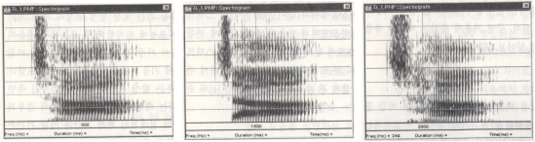
2. 자음
‘tɕ ㅈ’ ‘tɕ’ㅉ’ ‘tɕ^{h} ㅊ’

Slide 19
2. 자음
구강의 완전 폐쇄 여부를 기준으로 한 자음의 분류
구강 통로 막힘(다막음 소리) – 파열음(폐쇄음), 비음, 전동음, 탄설음
구강 통로 열림(덜막음 소리) – 마찰음, 접근음
비강 통로 개폐 여부를 기준으로 한 다막음 소리의 분류
비강 통로 막힘 – 파열음(폐쇄음), 전동음, 탄설음
비강 통로 열림 - 비음

Slide 20
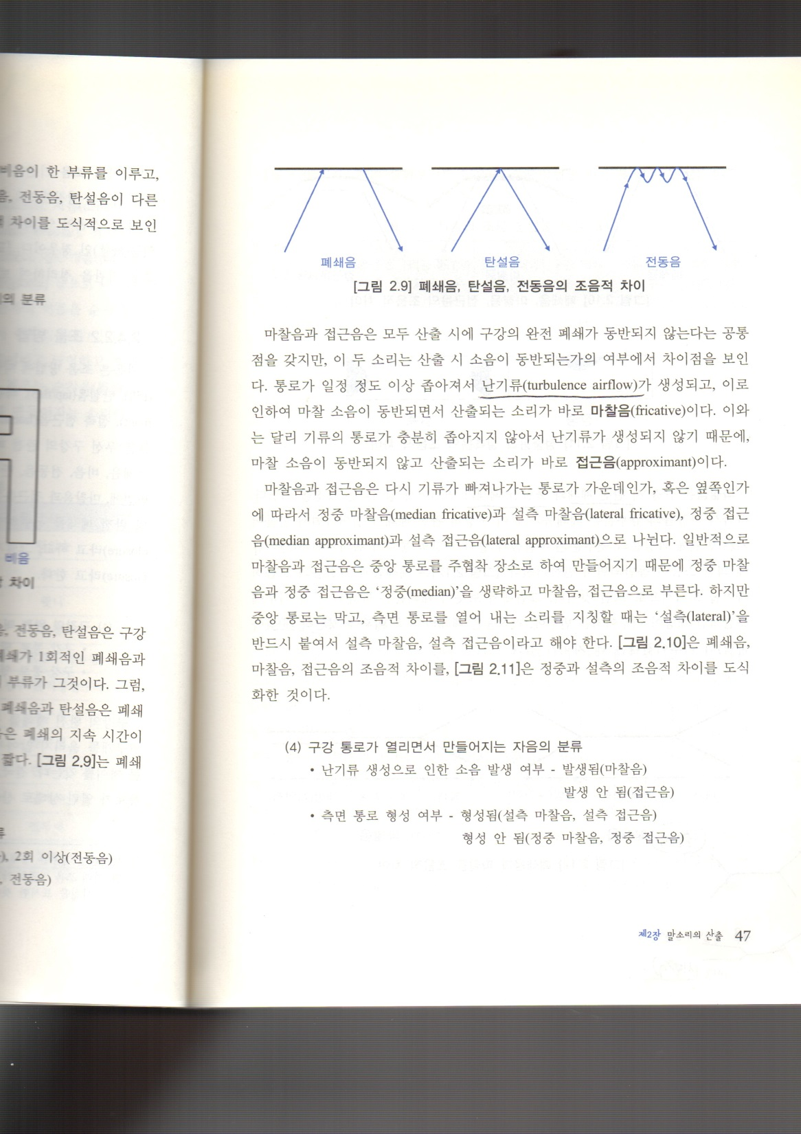
2. 자음
구강과 비강 통로가 모두 막힌 다막음 소리의 분류
구강 폐쇄 횟수
1회 – 파열음(폐쇄음), 탄설음
2회 이상 – 전동음
구강 폐쇄의 지속 시간
긺 – 파열음(폐쇄음)
짧음 – 탄설음, 전동음

Slide 21
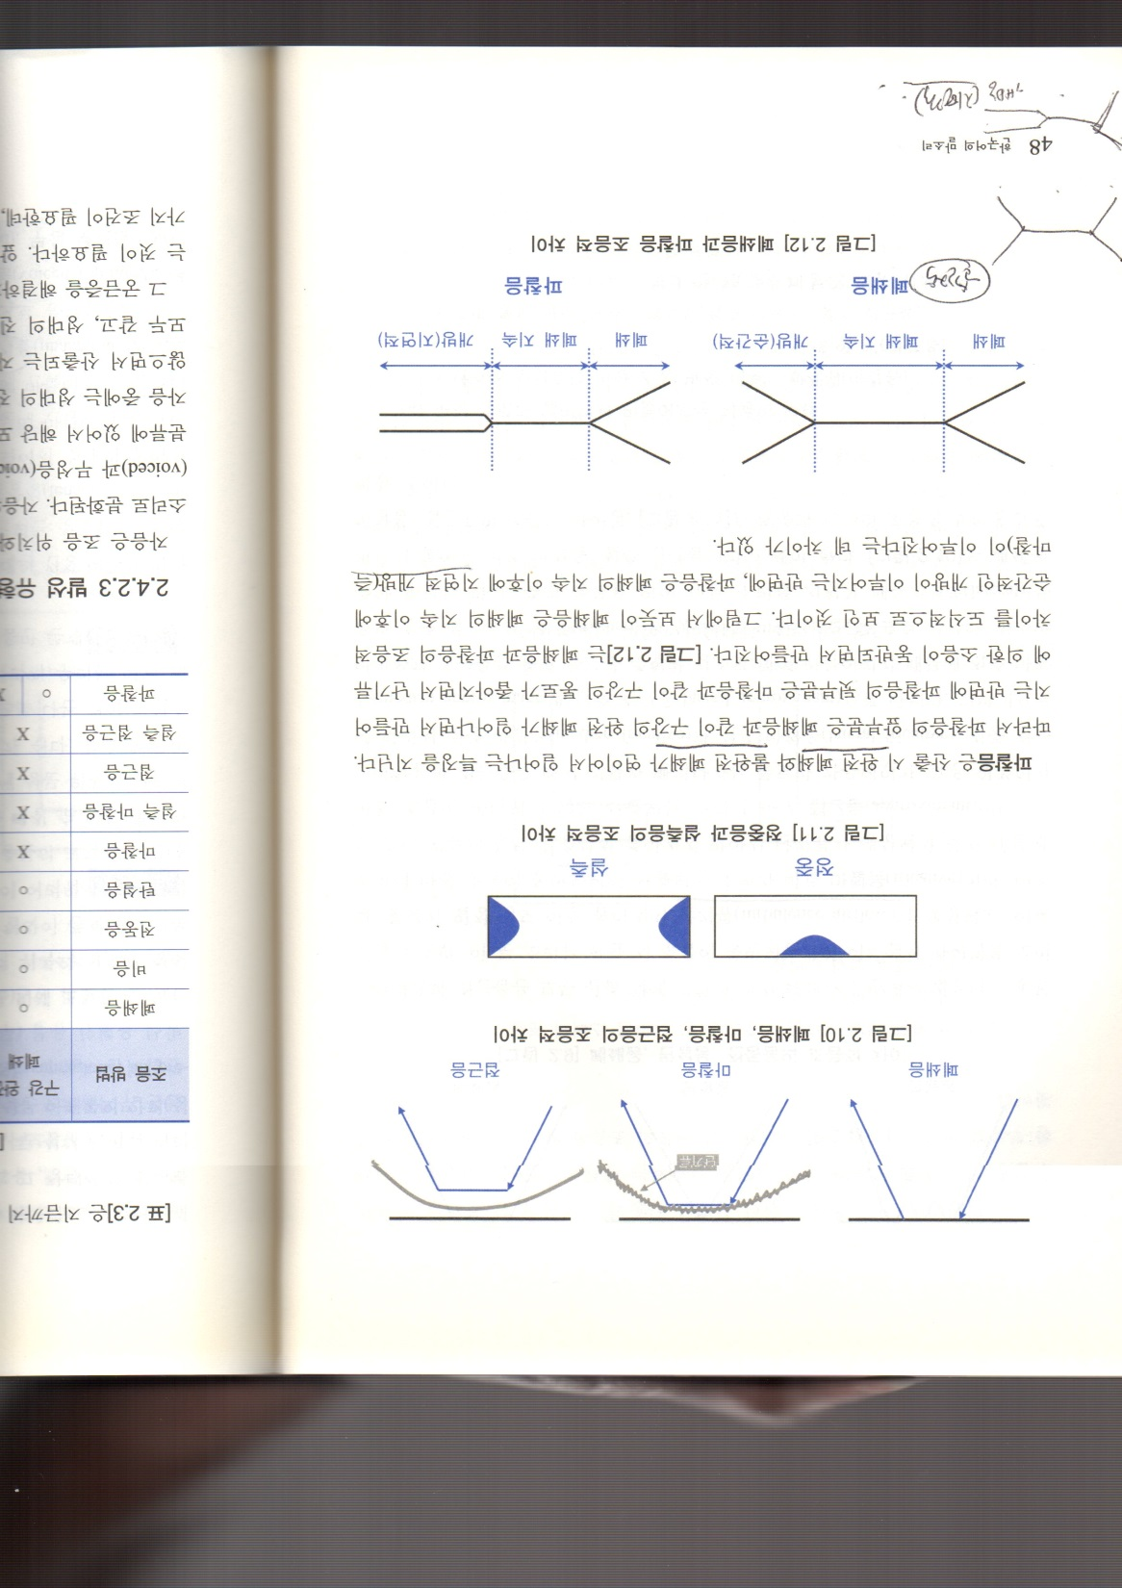
2. 자음
구강 통로가 열리면서 만들어지는 자음의 분류
난기류 생성으로 인한 소음 여부
소음 발생 – 마찰음
소음 발생 안 됨 – 접근음
측면 통로 형성 여부
형성됨 – 설측 마찰음, 설측 접근음
형성 안 됨 – 정중 마찰음, 정중 접근음

Slide 22
2. 자음
개방 시점에 따른 분류
즉각 개방 – 파열음(폐쇄음)
지연 개방 – 파찰음

Slide 23
2. 자음
자음의 조음 방법 특성 요약
조음방법 | 구강 완전 폐쇄 |  | 비강 통로 차단 여부 |  | 구강 폐쇄 일회성 |  | 구강 폐쇄 지속시간 |  | 소음 동반 여부 |  | 측면 통로 사용 여부
폐쇄음 | O |  | O |  | O |  | 길다 |  | - |  | -
비음 | O |  | X |  | O |  | 길다 |  | - |  | -
전동음 | O |  | O |  | X |  | 짧다 |  | - |  | -
탄설음 | O |  | O |  | O |  | 짧다 |  | - |  | -
마찰음 | X |  | O |  | - |  | - |  | O |  | X
설측마찰음 | X |  | O |  | - |  | - |  | O |  | O
접근음 | X |  | O |  | - |  | - |  | X |  | X
설측접근음 | X |  | O |  | - |  | - |  | X |  | O
파찰음 | O | X | O | O | O | - | 길다 | - | - | O | - | X

Slide 24
2. 자음
발성 유형에 따른 자음의 분류
조음위치와 조음방법이 같더라도 성대 진동의 유무에 따라 소리를 분류함.
무성음(voiceless)- 성대 진동이 동반되지 않는 소리
유성음(voiced)- 성대 진동이 동반되는 소리
영어의 경우 성대의 진동 여부가 자음을 분류하는 주요 기준이 될 수 있음.
하지만 한국어나 태국어, 힌디어에서는 유무성이 대립이 조음의 분류 기준
이 되지 못함.

Slide 25
2. 자음
기식(aspiration)
조음 시 성문 아래 압축된 공기가 방출되면서 마찰 소음을 내는 강한 기류를
기(aspiration)라고 함.
무기음(unaspirated)- 기식이 동반되지 않는 소리
유기음(aspirated)- 기식이 동반된 소리(기식음, 격음)
한국어 폐쇄음의 기식 정도
격음 (p^{h}, t^{h}, tɕ ^{h}, k^{h}) heavily aspirated
평음 (p, t, s, tɕ, k) slightly aspirated (약간 있지만 무기음으로 분류함)
경음 (p', t', s’, tɕ ', k') unaspirated

Slide 26
2. 자음
후두의 긴장(tense)
조음 시 후두 긴장(constriction of glottis)의 유무가 동반되는지 여부
연음(lax consonants, lenis)- 후두긴장이 동반되지 않는 소리
경음(tense, fortis)- 후두긴장이 동반된 소리(된소리)
한국어 장애음의 후두긴장 여부
격음 (p^{h}, t^{h}, tɕ ^{h}, k^{h}) 후두 긴장 있음
평음 (p, t, s, tɕ, k) 후두 긴장 없음
경음 (p', t', s’, tɕ ', k') 후두 긴장 있음

Slide 27
2. 자음
♣ 한국어 장애음의 분류
기식(aspiration)과 후두긴장(tense)로 구별함.
p : 무성 무기 연음 (→평음)
p’ : 무성 무기 경음 (→경음)
p^{h} : 무성 유기 경음 (→격음, 유기음)
경음, 평음, 유기음은 성대 사이의 간격 크기와 성대진동시작시간(Voice onset time, VOT)으로 구분함.
성대진동시작시간(VOT)- 파열음 개방 후 후행 모음의 성대진동까지 걸리는
시간

Slide 28
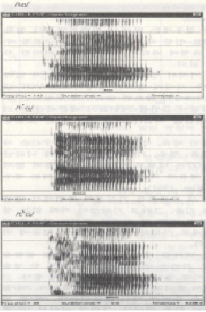

2. 자음
기식 정도와 VOT는 VOT는 대체로 기식성의 정도와 비례함.
기식성이 클수록 폐쇄(막음) 기간 동안 성대가 멀리 떨어져 있어서 폐쇄의
개방 이후 후행 모음을 위해 성대가 진동하는 데 시간이 많이 걸림.
/$t^{h}$a/ /ta/ /$t^{′}a/$

Slide 29
2. 자음
강한 기를 만들기 위해 성문이 넓게 열리므로 성문을 닫는 데 시간이 오래 걸림.
따라서 후행 모음의 성대 진동까지 걸리는 시간이 길어짐.
성문이 열린 정도 유기음 > 평음> 경음
성대진동시작시간 유기음 > 평음> 경음
< 한국어 자음의 VOT >
음 | VOT | 기식 정도
경음 | 12ms | 무기(無氣)
평음 | 35ms | 경기(輕氣)
유기음 | 93ms | 중기(重氣)

Slide 30
3. 모음
모음의 조음
모음(vowel)은 폐에서 올라온 기류가 성도를 통과할 때 어떠한 방해도
받지 않고 산출되는 소리.
모음의 음가에 영향을 주는 가장 중요한 변수
입술의 돌출 여부
혀의 전후 위치
혀의 고저 위치

Slide 31
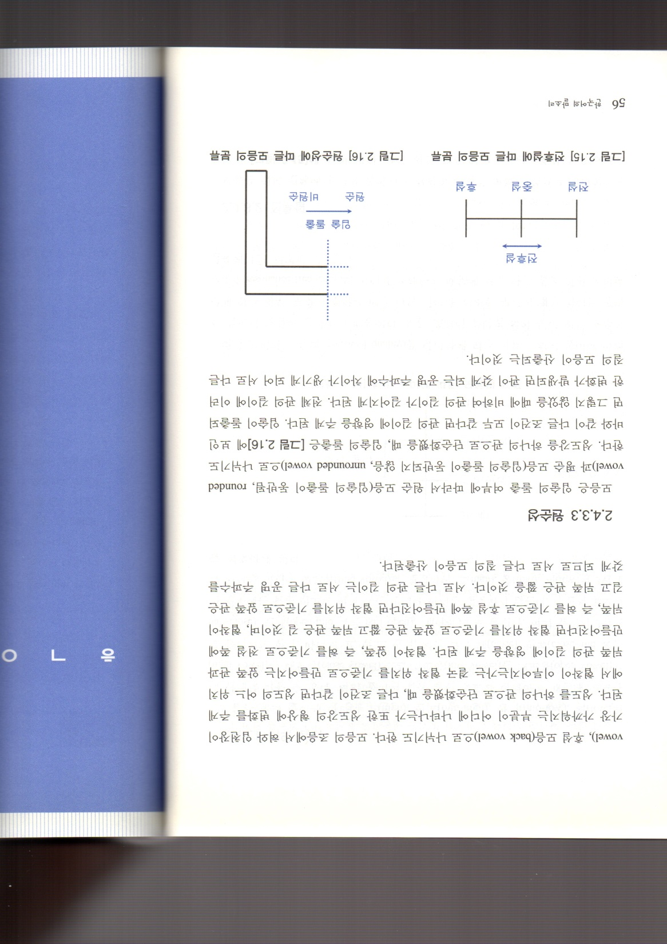
3. 모음
입술 돌출 여부에 따른 분류
조음 시 입술을 모아서 앞으로 돌출하는지에 따라 모음을 분류함.
원순모음(rounded vowel)
- 입술을 돌출시키고 입술 모양이
둥근 모습을 하는 모음.
평순모음(unrounded vowel)
– 입술의 돌출 없이 만들어내는 모음

Slide 32
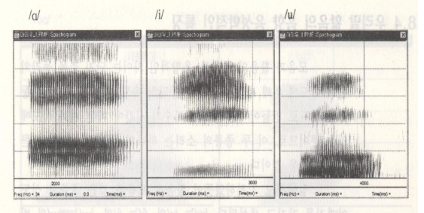
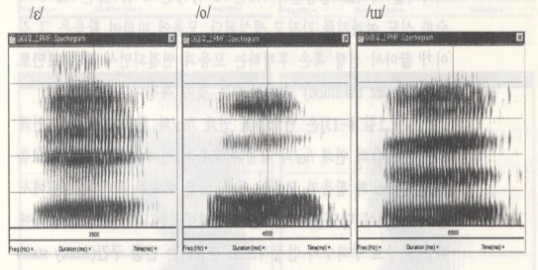
3. 모음
♣ 원순 모음과 평순 모음의 에너지 분포

Slide 33
3. 모음
혀의 전후 위치에 따른 분류
혀와 입천장이 가까워지는 위치에 따라 모음을 분류함.
전설모음(front vowel)
- 혀와 입천장이 좁아지는 부분이
앞부분에 위치하는 모음.
후설모음(back vowel)
– 혀와 입천장이 좁아지는 부분이
뒷부분에 위치하는 모음.

Slide 34
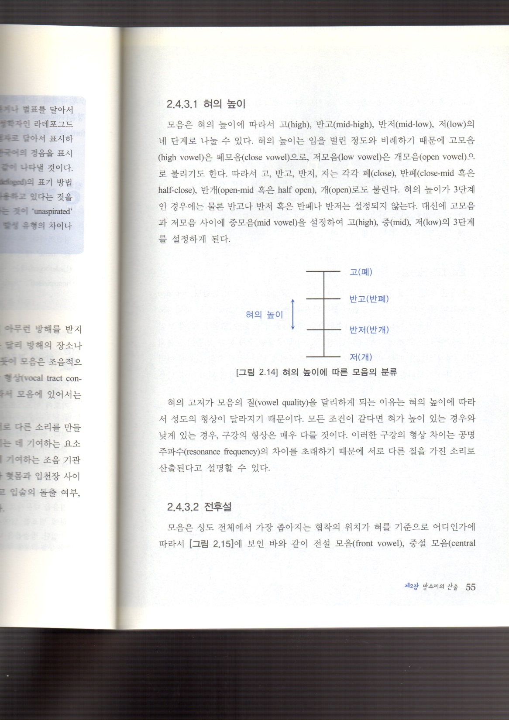
3. 모음
혀의 고저 위치에 따른 분류
조음 시 혀의 높낮이 위치에 따라 모음을 분류함.
고모음(high vowel)
- 혀가 높게 위치하는 모음
저모음(low vowel)
– 혀가 낮게 위치하는 모음
혀의 고저에 따라 입의 벌린 정도(개구도)가 결정됨.

Slide 35
3. 모음
긴장성
혀와 설근 근육에 긴장이 일어나면서 발음하는지 여부에 따라 달라짐.
긴장모음(tense vowel)- 혀의 긴장이 동반되는 모음
이완모음(lax vowel) – 혀가 이완된 상태에서 발음되는 모음
영어는 혀의 높이, 혀의 위치, 긴장성과 원순성에 따라 구분하고 한국어는
혀의 높이, 혀의 위치, 원순성에 따라 구분함.
ex) [i] high front tense unrounded vowel
[l] 평순 전설 고모음

Slide 36
3. 모음
Q1. 다음 물음에 답해 보세요.
(가) 가장 다양한 발음 기관들이 속해 있다.
(나) 공기의 흐름을 말소리로 바꾸어 준다.
(다) 유성음과 무성음을 구분해 준다.
(라) 조음체와 조음점의 상호 작용이 일어난다.
(마) 말소리를 내는 공기의 흐름을 만들어 낸다.
(1) (가)~(마)는 각각 발동부, 발성부, 조음부 중 무엇에 대한 설명인지 생각해 보세요.
(2) 제시된 발음 기관들은 발동부, 발성부, 조음부 중 어디에 속하는지 알아보세요.
< 치경, 혀, 성대, 연구개, 폐, 윗입술, 목젖>

Slide 37
3. 모음
Q2. 다음의 음성 집합이 나타내는 공통 특성을 적으세요.
(1)[b, d, g, v, ð, z, ʒ]
(2) [p, t, k, ʔ]
(3) [t, d, l, n, s]
(4) [m, n, ŋ]
(5) [s, z, f, v, ʃ, ʒ]

